Slide 1
과정명: AI 서비스 개발 팀명: CalCal (5조) 팀원: 김주현, 서광채, 한현도

Slide 2

01
프로젝트 배경
CalCal
00
목차
admin
프로젝트 배경
목차
팀 구성 및 역할
프로젝트 배경
팀 구성 및 역할
01
프로젝트 배경
수행절차 및 방법
수행절차 및 방법
수행결과 및 시연
02
팀 구성 및 역할
느낀점
수행결과 및 시연
느낀점
03
수행절차 및 방법
04
수행결과 및 시연
05
느낀점

Slide 3
00
목차
02
팀 구성 및 역할
CalCal
01
프로젝트 배경
admin
목차
프로젝트 주제
사용자에게 정확한 식품 영양 성분 정보를 제공하기 위한 Web Application 제작
프로젝트 개요 (컨셉, 훈련 내용과의 관련성, 개발 환경 등)
컨셉
다이어터들을 타겟으로 선정
사용자들이 본인들의 하루 섭취 음식을 검색 및 기록하여 그에 해당하는 영양 성분 정보를 시각화
사용자 신체 정보에 해당하는 권장 섭취 칼로리 계산과 해당 날짜의 부족한 칼로리 정보 제공
작업 기간
2020.08.10 ~ 2020.09.04
위 기간 중 10일 총 80시간
훈련 내용과의 관련성
Web Application 개발 구조와 과정에 대한 이해
Django Framework의 MVT 패턴을 이용한 CRUD 기능 구현
Python 라이브러리 사용법
ORM (객체 관계 매핑)을 이용한 Database와의 연동 구현
활용 데이터
공공데이터 식품 영양 성분 서비스 API (22602개의 데이터)
프로젝트 수행 도구
Django Framework , Pycharm, SQLite3, Jupyter Notebook
프로젝트 배경
팀 구성 및 역할
수행절차 및 방법
수행결과 및 시연
느낀점

Slide 4
00
목차
02
팀 구성 및 역할
CalCal
01
프로젝트 배경
admin
목차
 | CalCal | FoodInfo | User
Model |  | Table (table_id (pk), name, serving_wt, kcal, carbo, protein, fat, company) UserTable(usertable_id(pk), authuser, table(fk, Table), name, serving_wt, kcal, carbo, protein, fat, company, amount, date) | User(user_id (pk), username, email, age, weight, height, gender, is_active, is_admin)
View |  | service() search() delete() update() serviceByDate() searchByDate() deleteByDate() updateByDate() table() mypage() | signup() update_user()
Template | base.html form_errors.html index.html login.html login_base.html navbar.html signup.html update.html | main.html mypage.html search.html searchByDate.html service.html serviceByDate.html tables.html
기능 | 프로젝트 전체 설정 | 식단 검색 및 관리 | 회원관리
프로젝트 배경
팀 구성 및 역할
수행절차 및 방법
수행결과 및 시연
느낀점

Slide 5


01
프로젝트 배경
03
수행절차 및 방법
CalCal
02
팀 구성 및 역할
admin
목차
프로젝트 배경
팀 구성 및 역할
수행절차 및 방법
수행결과 및 시연
김주현
서광채
한현도(팀장)
느낀점
날짜별 검색 기능
회원정보 수정 기능 Chart를 활용한 Model 정보 시각화
데이터 전처리
DB 관리
View 로직 처리
URI 이동 처리
회원가입 및 로그인 구현 전반적인 템플릿 담당

Slide 6
02
팀 구성 및 역할
04
수행결과 및 시연
CalCal
03
수행절차 및 방법
admin
목차
프로젝트 배경
구분 | 기간 | 활동 | 도구
사전 기획 | 8/10(월) ~ 8/11(화) | 프로젝트 기획 및 주제 선정 기획안 작성
 | 8/12(수) | 프로젝트 주제 & 아이디어 선정 | Word
개발 | 8/13(목) ~ 9/1(화) | 데이터 수집 및 전처리 DB 저장 및 관리 주요 기능 구현 | Pycharm, Jupyter Notebook, SQLite3, Git, Slack Django
 | 8/31(월), 9/2(수) | 팀 별 중간보고 | Zoom
수정/보완 | 9/2(수) ~ 9/3(목) | 오탈자 수정 및 페이지 오류 처리 템플릿 요소 보완 | Zoom
프로젝트 발표 | 9월 중 예정 |  | PowerPoint
팀 구성 및 역할
수행절차 및 방법
수행결과 및 시연
느낀점

Slide 7
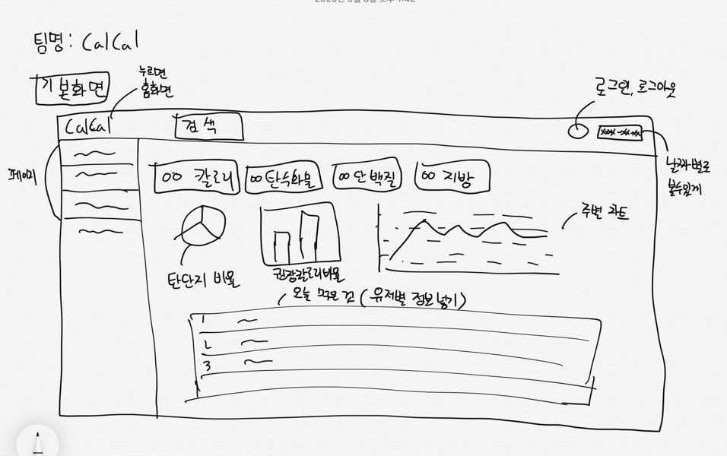
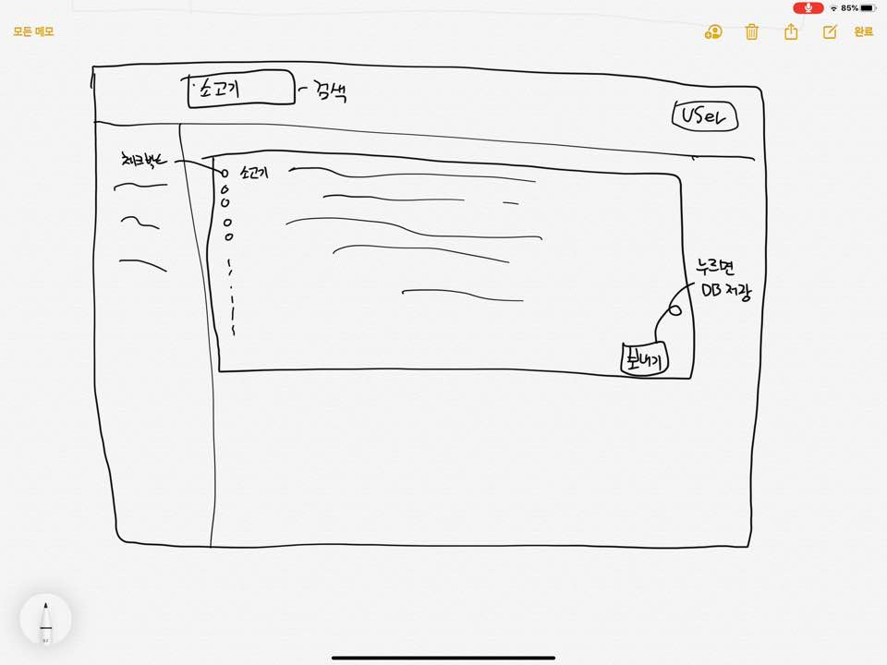
05
느낀점
03
수행절차 및 방법
CalCal
04
수행결과 및 시연
admin
목차
01
스토리보드
프로젝트 배경
팀 구성 및 역할
수행절차 및 방법
수행결과 및 시연
느낀점
기본화면
서치 페이지

Slide 8
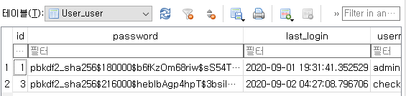
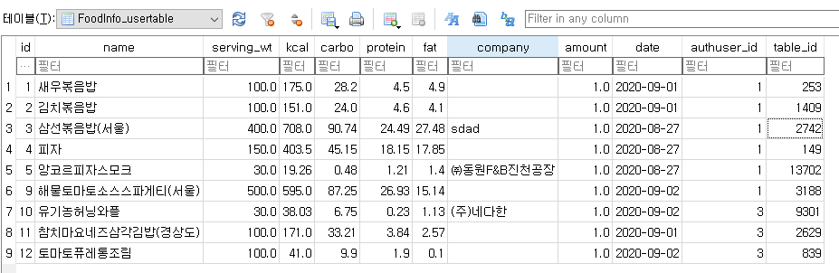
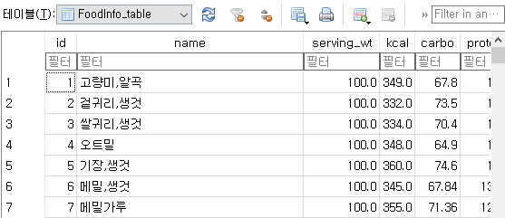
05
느낀점
03
수행절차 및 방법
CalCal
04
수행결과 및 시연
admin
목차
02
DB 구성
프로젝트 배경
팀 구성 및 역할
수행절차 및 방법
수행결과 및 시연
느낀점

Slide 9
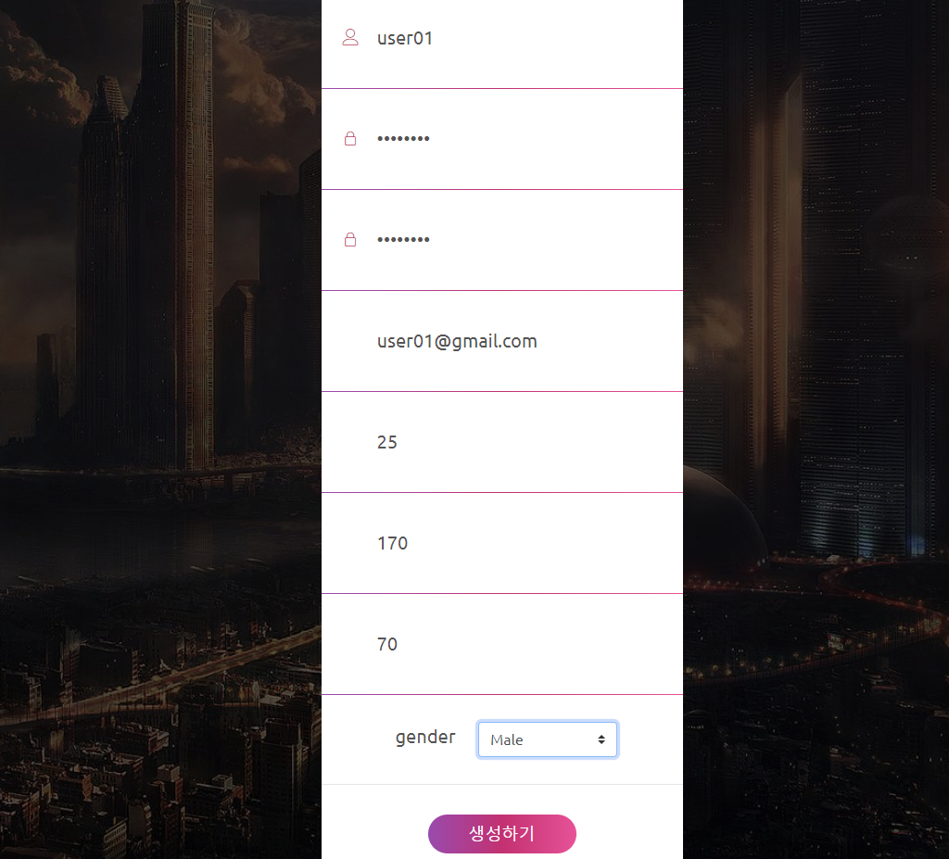
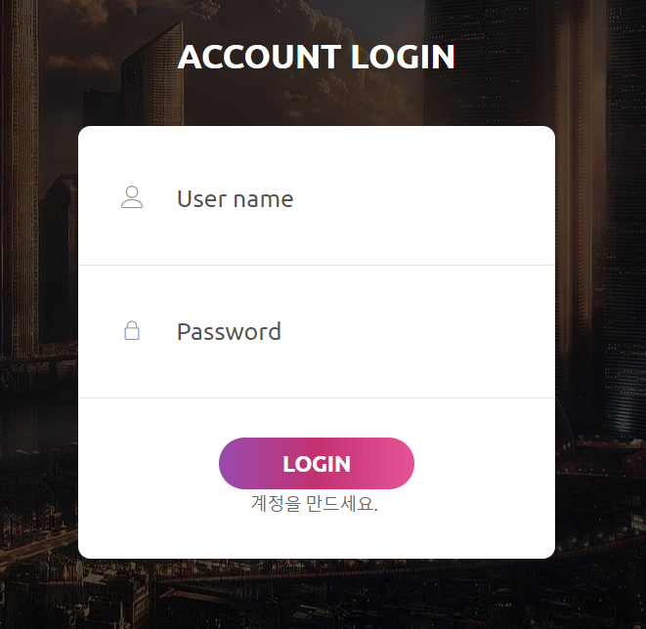
05
느낀점
03
수행절차 및 방법
CalCal
04
수행결과 및 시연
admin
목차
03
회원가입과 로그인
프로젝트 배경
팀 구성 및 역할
수행절차 및 방법
수행결과 및 시연
느낀점
회원가입
로그인

Slide 10
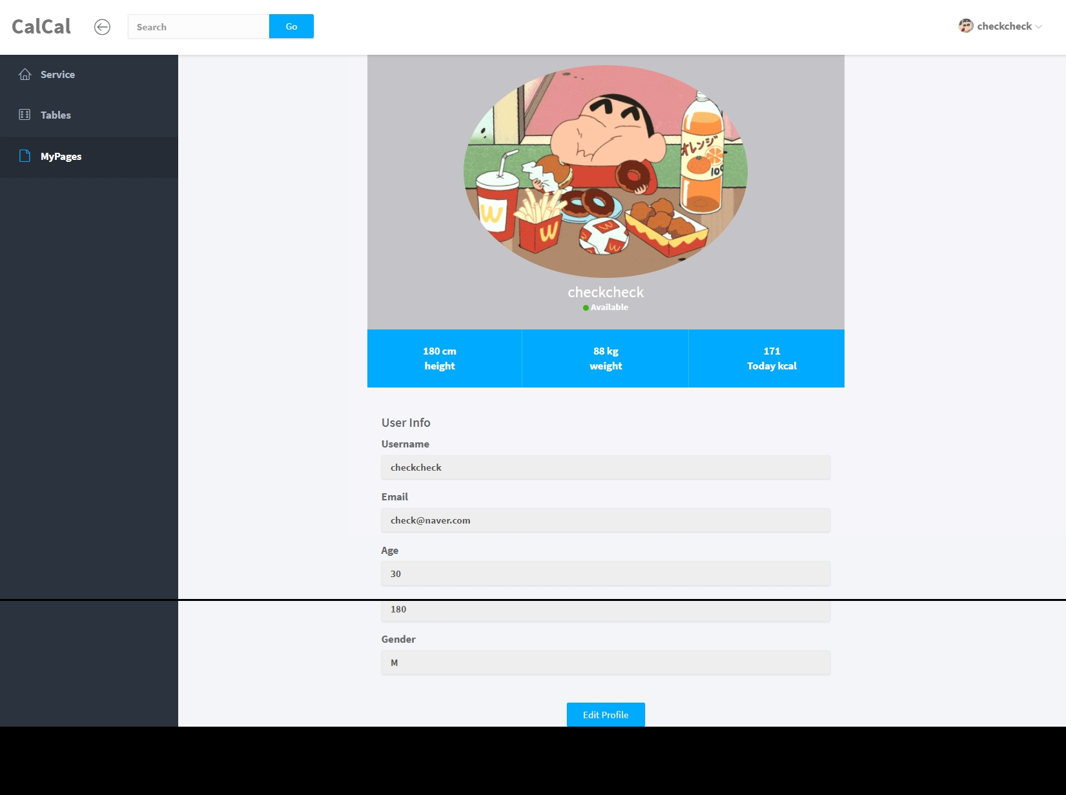
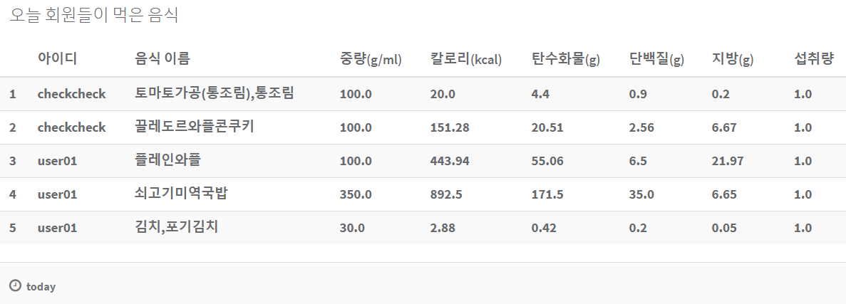
05
느낀점
03
수행절차 및 방법
CalCal
04
수행결과 및 시연
admin
목차
04
마이페이지와 회원간 식단 공유
프로젝트 배경
팀 구성 및 역할
수행절차 및 방법
수행결과 및 시연
느낀점
마이페이지
식단 공유 페이지

Slide 11
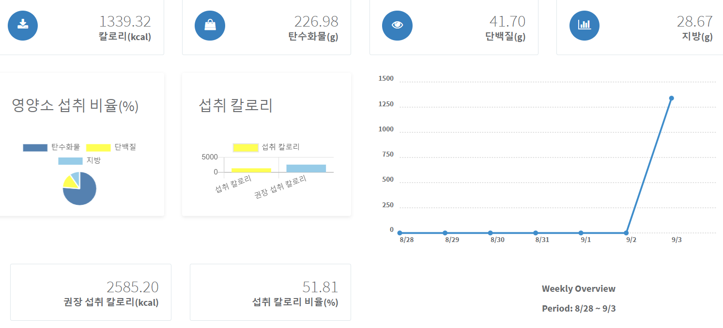
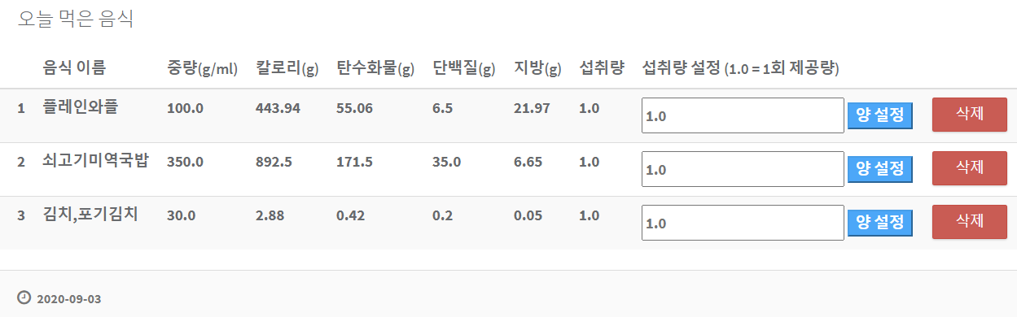
05
느낀점
03
수행절차 및 방법
CalCal
04
수행결과 및 시연
admin
목차
05
식단 분석
프로젝트 배경
팀 구성 및 역할
수행절차 및 방법
수행결과 및 시연
느낀점

Slide 12
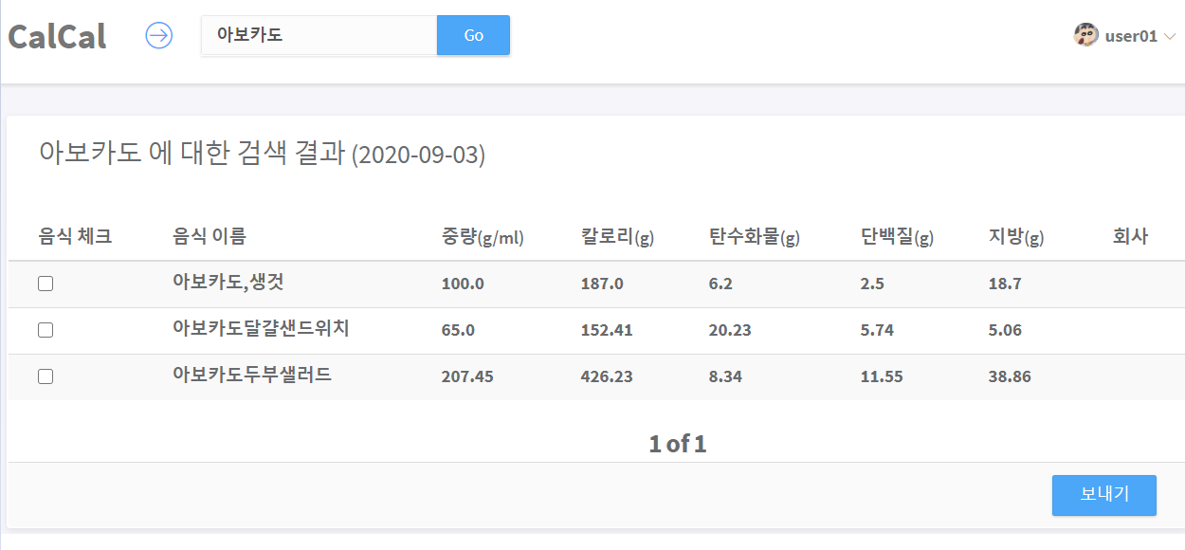
05
느낀점
03
수행절차 및 방법
CalCal
04
수행결과 및 시연
admin
목차
06
음식 검색과 식단에 추가
프로젝트 배경
팀 구성 및 역할
수행절차 및 방법
수행결과 및 시연
느낀점
Search 페이지

Slide 13
04
수행결과 및 시연
CalCal
05
느낀점
admin
목차
프로젝트 배경
팀 구성 및 역할
수행절차 및 방법
수행결과 및 시연
김주현
서광채
한현도
느낀점
웹 개발은 처음이어서 낯설었지만 마치고 나니 뿌듯하다. Django의 모델 패턴과 웹 구축 과정을 이해할 수 있어 유익한 시간이었다. 추후 다른 데이터베이스 시스템과의 연동이나 클라우드 배포와 같은 부분을 더 구현해보고싶다.
활발한 아이디어 회의와 빠른 주제 선정으로 신속하게 프로젝트에 임할 수 있어 좋았다.
이 프로젝트를 통해 데이터의 입출 형식을 잘 분류하고 처리하는 것의 중요성을 알게 되었다.
프로젝트를 진행하면서 형상관리에 어려움을 겪었는데 추후 팀 단위의 작업을 할 때 이런 일이 없도록 형상 관리 도구 사용법을 숙지해야 겠다.
매일매일의 즉각적인 피드백과 커뮤니케이션이 잘 이루어져 별다른 갈등 없이 그 날의 목표를 채워갔다. 아쉬운점은 스스로 웹 개발에 대한 지식이 많지 않아 생각했지만 구현하지 못한 부분들이 아쉽게 생각이 든다.

Slide 14
THANK YOU
Github : https://github.com/HanHyunDo/CalCal
Email:
김주현 j828hh@gmail.com
서광채 kcseo25@gmail.com
한현도 guseh147@gmail.com

